Slide 1
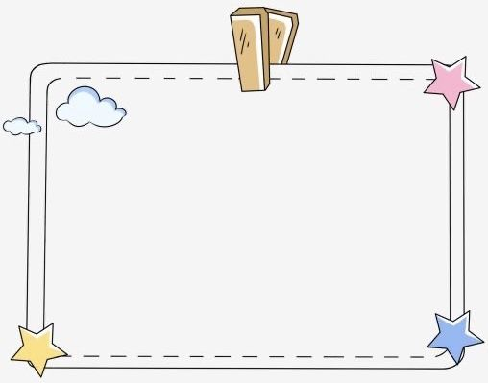




PHÒNG GIÁO DỤC VÀ ĐÀO TẠO
QUẬN LONG BIÊN
TRƯỜNG MẦM NON NẮNG MAI
LÀM QUEN VỚI TOÁN
Ôn số lượng trong phạm vi 5
Lứa tuổi: Mẫu giáo nhỡ 4-5 tuổi

Slide 2


VẬN ĐỘNG:
“TẬP ĐẾM”

Slide 3

Ôn tập các số từ 1 đến 5
- Các con hãy tìm xung quanh lớp những nhóm đồ dùng đồ chơi có số lượng là 5.
- Các con tìm thẻ số và gắn thẻ số tương ứng với các nhóm đồ dùng, đồ chơi ở xung quanh lớp.
- Ngoài số 5 trong rổ chúng ta còn những thẻ số nào?
- Chúng mình hãy xếp lần lượt các thẻ số từ 1 đến 5 nhé !
- Mời các con cùng đếm các số lần lượt từ 1 đến 5!

Slide 4



Ôn các nhóm đối tượng
có số lượng trong phạm vi 5
5
5

Slide 5





Ôn các nhóm đối tượng
có số lượng trong phạm vi 5
5
4
5
5
5
2
3

Slide 6


TRÒ CHƠI
TẠO NHÓM

Slide 7
TRÒ CHƠI
ĐI SIÊU THỊ

Slide 8

CHÀO CÁC CON,
HẸN GẶP LẠI !

